Slide 1
PIENSA EN GRANDE MATEMÁTICAS Y REALIDAD
Jornada Regional de Educación en Ciencia, Tecnología e Ingeniería 17/11/2021
Mª Victoria González Peña.
I.E.S. Hernán Pérez del Pulgar

Slide 2
¿POR QUÉ NO APRENDEN LOS ALUMNOS/AS?
FALTA DE MOTIVACIÓN
Exceso de cálculo en las aulas
Falta de conexión con la vida cotidiana
FALTA DE ATENCIÓN
Falta de interés por los contenidos
Consecuencias:
Fallo en la comprensión de los problemas
Fallo en la interpretación de las soluciones
FALTA DE TRABAJO DIARIO

Slide 3
CLAVES PARA EL ÉXITO
FRENTE A LA FALTA DE ATENCIÓN Y MOTIVACIÓN
Mayor protagonismo del estudiante: estudiante activo
Resolución de problemas de la vida real y cotidiana
Exposición del trabajo del estudiante.
Fomento de prácticas de autoevaluación y coevaluación.
FRENTE A LA FALTA DE TRABAJO DIARIO
Incentivos a corto plazo.

Slide 4
PROBLEMA DE LA VIDA COTIDIANA
LA FACTURA DE LA LUZ
Interpretación de la factura de la luz.
Cálculo del incremento porcentual.

Slide 5
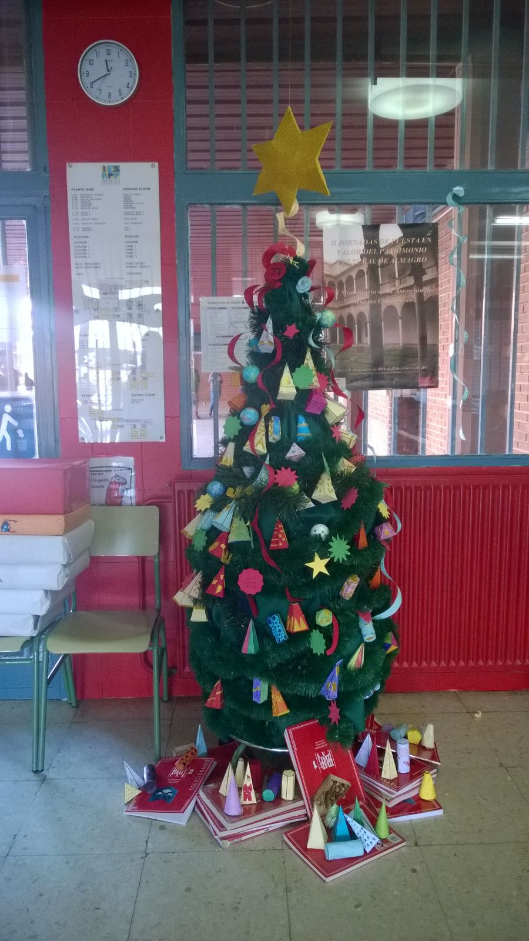
EXPOSICIÓN DE TRABAJOS
Árbol de Navidad matemático.
Logo proyecto eTwinning
Coevaluación

Slide 6
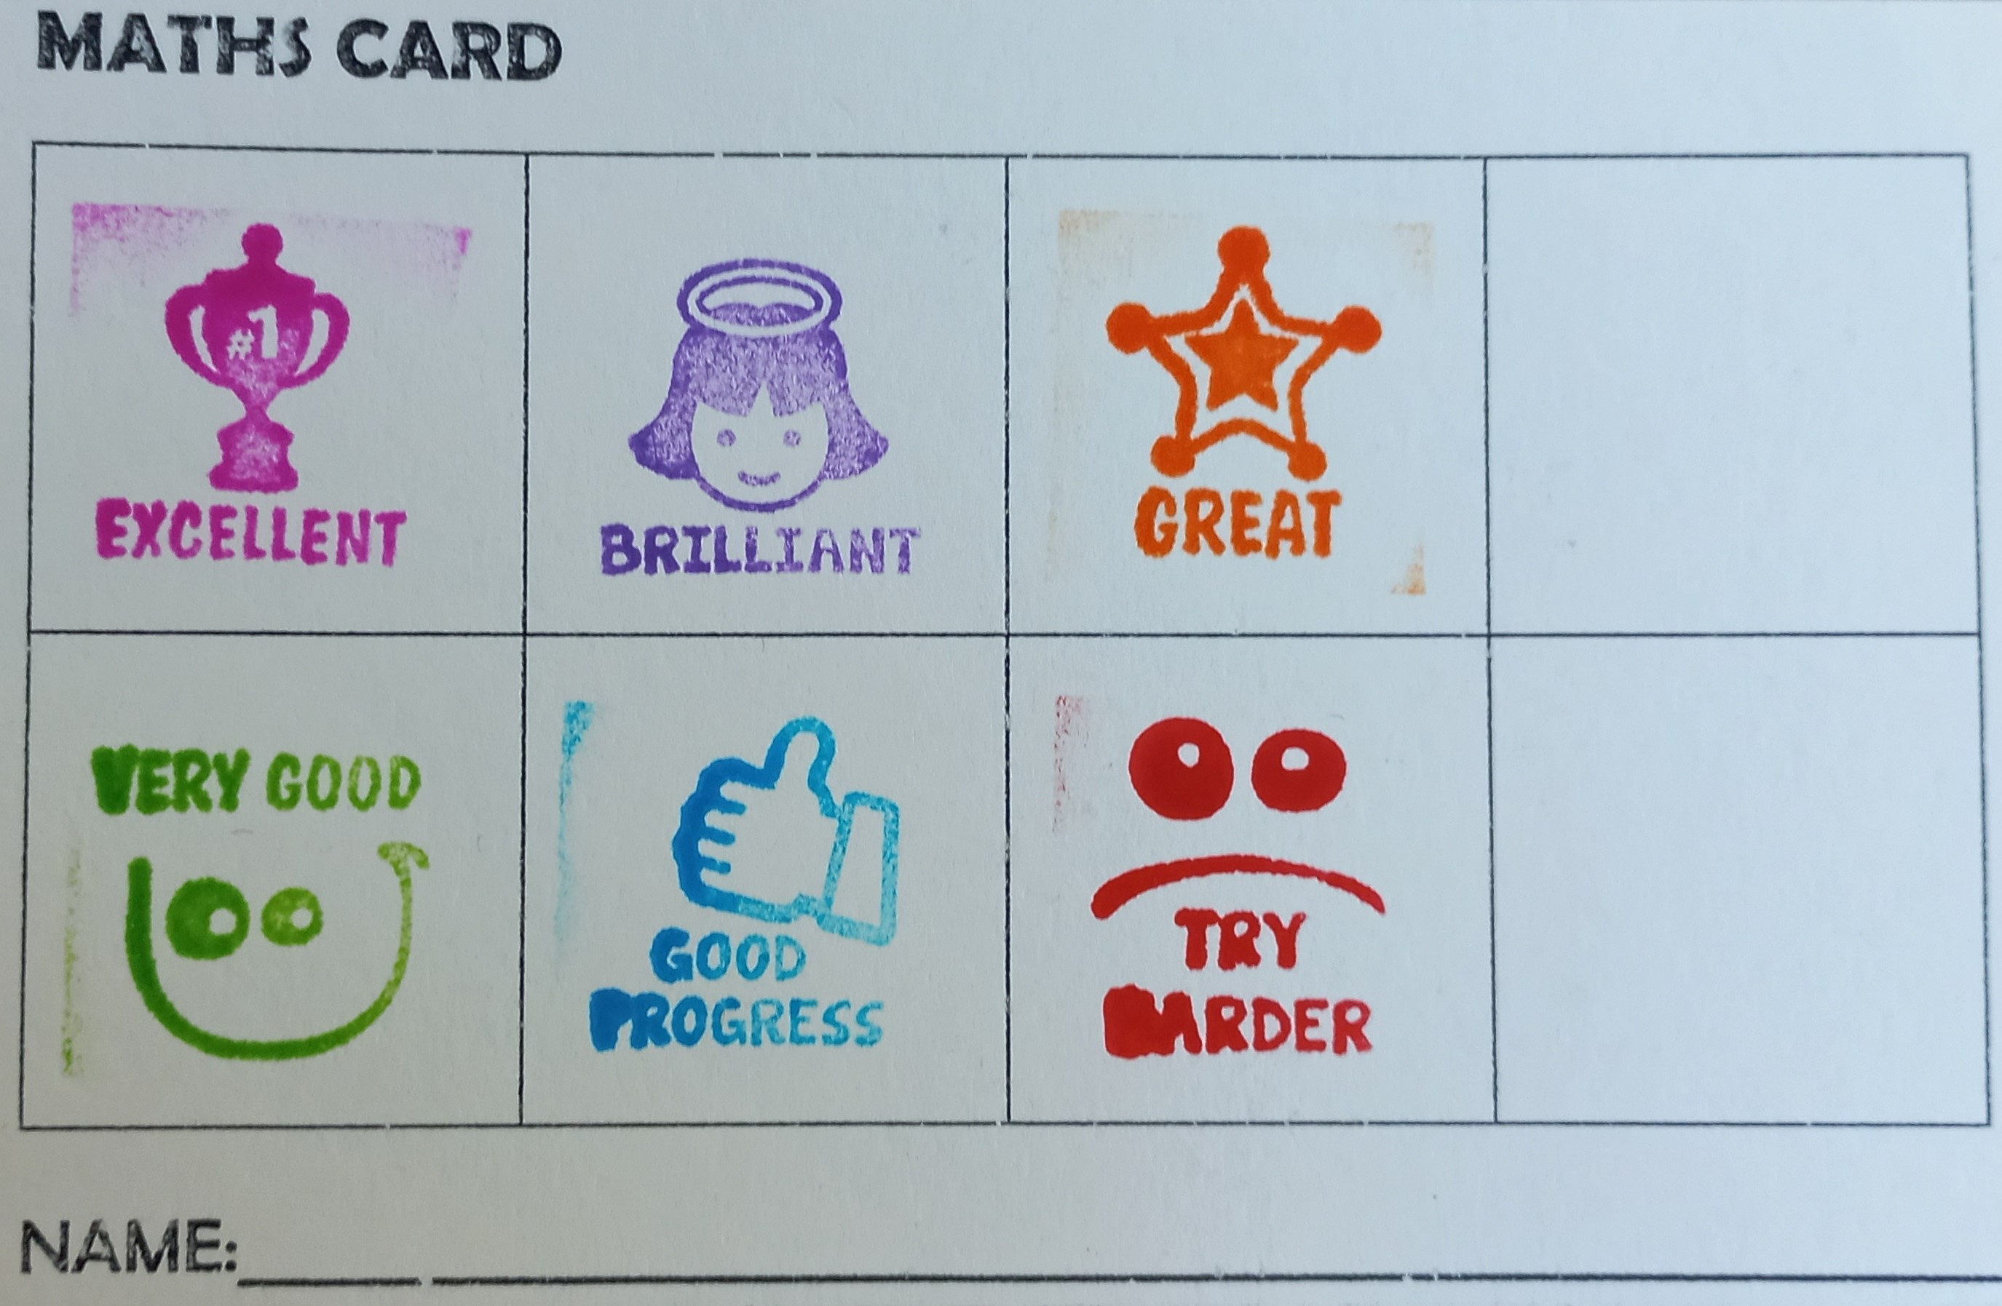
EL INCENTIVO
Carnet matemático

Slide 7
DÍMELO Y LO OLVIDARÉ ENSÉÑAMELO Y LO RECORDARÉ
INVOLÚCRAME
Y LO APRENDO
Benjamín Franklin

